Slide 1

Проекты Российского общества "Знание" в июне 6 июня 2024 г.
Директор филиала Российского общества «Знание» в Хабаровском крае Володькин Евгений Геннадьевич
Тел.: 8-909-802-19-17

Slide 2
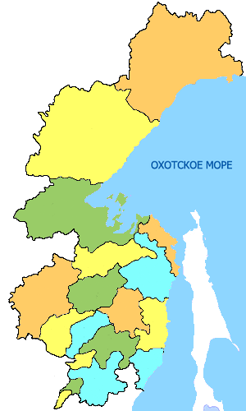

Набор лекторов для проведения лекций в рамках проекта Знание.Регион
Голосование за темы: https://forms.yandex.ru/u/6656a98f5d2a062661115307/
Тематики проектов Знание.Регион:
Достижения Хабаровского края.
Реализация мастер-плана города Хабаровска.
Реализация мастер-плана города Комсомольска-на-Амуре.
Реализация региональных флагманских проектов. «Интересная работа, достойная зарплата».
Реализация региональных флагманских проектов. «Край комфортного проживания».
Реализация региональных флагманских проектов. «Край здоровья. Растим будущее».
Реализация региональных флагманских проектов. «Край инноваций и новых возможностей».
Реализация региональных флагманских проектов. «Край притяжения. Туризм в удовольствие».
Муниципалитеты: | Лекторы
Город Хабаровск | 4
Город Комсомольск-на-Амуре | 3
Хабаровский район | 4
Район им. Лазо | 4
Вяземский район | 1
Бикинский округ | 1
Солнечный район | 3
Николаевский район | 2
Советско-Гаванский район | 2
Ванинский район | 1
Комсомольский район | 3
Тугуро-Чумиканский район | 1
Район П. Осипенко | 2
Верхнебуреинский район | 2
1
2
2
2
3
3
1
Задача: предложить лекторов и школы для проведения лекций
Лекторы – Ваши лояльные лекторы-добровольцы с хорошим качеством мероприятий.
4
2
Оплата за лекцию: 1000 рублей без вычета налога
1
4
https://disk.yandex.ru/i/nYVlAEPX7Ut-JA
1

Slide 3


Конкурс лекторов от Российского общества «Знание»
После отбора есть возможность попасть в региональные команды лекторов Общества «Знание» и регулярно выступать на местных просветительских мероприятиях
50 победителям подарят по 250 тысяч рублей на продвижение собственного проекта по просветительству, а лучшим участникам из числа школьников вручат путевки в детский лагерь «Артек»
Подать заявку можно по ссылкам:
Школьники от 14 до 17 лет: https://clck.ru/3AbkNz
Взрослые и студенты — https://clck.ru/3AbkQU

Slide 4


Slide 5
В протокол решений:
Сформировать списки лектров и школ/летних лагерей для проведения лекций в рамках проекта «Знание.Регион». Разместить в форме по ссылке: https://disk.yandex.ru/i/nYVlAEPX7Ut-JA
Срок: до 18 июня
2. Провести не менее 2-х лекций в муниципалитете (по списку) рамках проекта «Знание.Регион»
Срок: до 30 июня
Активизировать участие взрослых и детей в конкурсе лекторов Знание.Лектор
Срок: в текущем порядке
Принимать участие в информационной поддержке реализации проектов Российского общества «Знание» (размещение информации на официальном сайте и соц. сети школы)
Срок: в текущем порядке
Продолжать работу по размещению тематических стендов «Знаний». Информацию о статусе размещать в форме: https://forms.yandex.ru/u/65a7560284227c239bef37b7/
Срок: в текущем порядке

